Slide 1
4-1 三角形的邊長關係

Slide 2
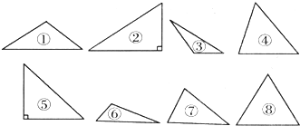
三角形的特色回顧
直角三角形：( ) 銳角三角形：( ) 鈍角三角形：( )

Slide 3
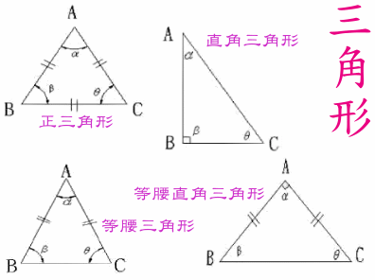
三角形的特色回顧
說說看，
這些三角形各有何特色：

Slide 4
要從Ａ走到Ｂ，這三隻熊的行動路線，你最喜歡哪一條呢？

Slide 5
Try Try See
拿出附件5來練習看看，是不是「三角形的任意兩邊和都大於第三邊」？

Slide 6
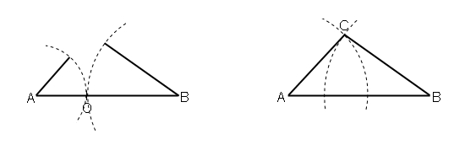
罩子放亮囉～～
三角形的任意兩邊和一定大於第三邊嗎？ ＜從下圖中你發現了甚麼？＞

Slide 7
Try Try See
再拿出附件6來練習看看，那些組合可以拼成一個三角形？

Slide 8
動動大腦
想一想，如果給你三段長度，問你能不能組成三角形，需不需要每種組合都嘗試？有沒有可以偷懶的方法？＜用下面幾種組合練習看看＞
(5,3,2) (6,5,3) (4,2,1)

Slide 9
動動大腦
學校到郵局的距離，哪些是不可能的答案？
1000公尺 1100公尺 1200公尺

Slide 10
動動大腦
如果三角形的兩邊分別是8公分和4公分。 則下列那些長度有可能是三角形第三邊的長度？
2、4 、6 、8 、10 、12 、14

Slide 11
動動大腦
有個三角形ABC，已知AC邊長度5公分，BC邊長度3公分。 則AB的長度最長不能超過多少？ 最短不能小於多少？

Slide 12
我們已知「三角形的任意兩邊和都大於第三邊」，
$a+b>c$
$a+c >b$
$b+c >a$
則$a>b−c 或(c−b)$
$b>a−c 或(c−a)$
$c>b−a 或(a−b)$
所以$兩邊差<$ 第三邊 $<兩邊和$
a
c
b

Slide 13
動動大腦
如果三角形的兩邊是1公尺和$\frac{1}{2}$公尺，下面哪一個長度是第三邊？
$\frac{1}{3}$公尺、 $\frac{1}{2}$公尺、1公尺、 2公尺
$1−\frac{1}{2}<$ 第三邊 $<1+\frac{1}{2}$

Slide 14
動動腦
想一想，下列各組長度的木棒，可以排成三角形？
A：(3,8,8)
B：(4,5,10)
C：(2,7,9)
D：(5,3,5)

Slide 15
動動腦
如果三角形的兩邊是$\frac{1}{3}$公尺和$\frac{2}{3}$公尺，下面哪些長度可以成為第三邊？
$\frac{1}{3}$公尺、 $\frac{1}{2}$公尺、 $\frac{2}{3}$公尺、 1公尺

